Slide 1
流程控制语句

Slide 2
主要内容
赋值语句
条件语句
循环语句

Slide 3
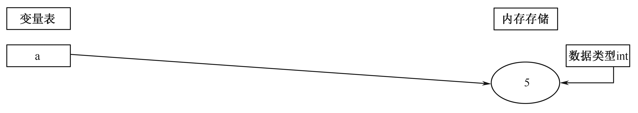
赋值语句
Python中赋值语句的本质是创建一个对象的引用。主要有以下几种赋值方式。
1）基本赋值方式
a = 5 # 赋值语句
2）理解赋值逻辑
当声明“a=5”时，首先系统在内存区域开辟了一块存储空间，将数值5存储起来，然后将变量a指向内存里存储的对象5，相当于在内存存储区域里先有对象5，然后再在变量表里出现一个“a”，并且指向5，这个指向也可以称为“引用”。

Slide 4
赋值语句
> a = 5
> print(a)
> id(a)
> id(5) #注意：此时5和a的存储地址相同
> a = a + 5
> print(a)
> id(10)
> id(a) #此时a和10的地址相同
> id(5) #注意：此时对象5依然存在！

Slide 5
赋值语句
3）垃圾回收机制
在Python内部有一个垃圾回收机制，垃圾回收机制检测到如果在特定时间内没有变量引用某一个对象，这个对象将被回收，释放它所占用的资源。
在Python内部有一个引用计数器，垃圾回收机制根据引用计数器来判断对象是否有引用，以此来决定是否自动释放该对象所占用的资源。
垃圾回收机制的目标是Python中未被引用的对象，它是根据引用计数器得到的一个结果来进行推断的。

Slide 6
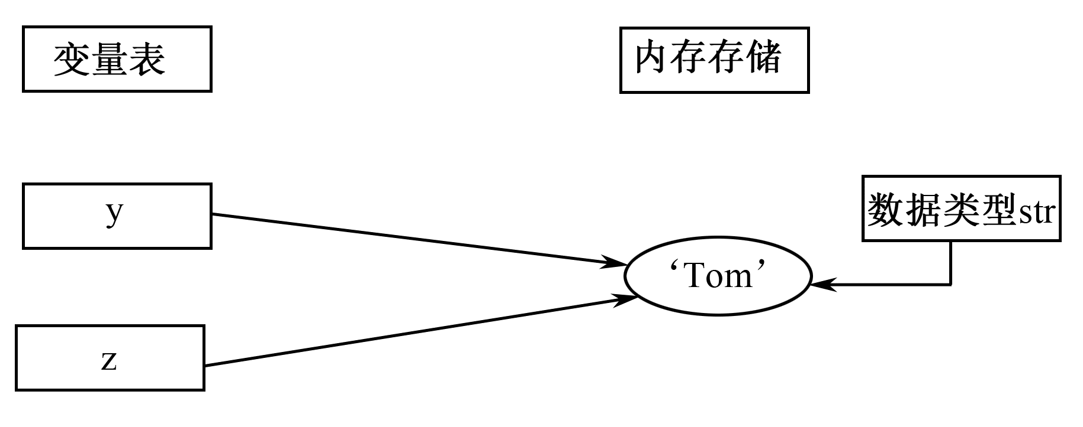
赋值语句
4）共享引用
“共享引用”跟存储有关。
> x = 20
> x = 'Jerry'
以上两行代码说明了Python的动态特性。
> y = 'Tom'
> z = 'Tom'
> id('Tom’)
> id (y)
> id(z)

Slide 7
赋值语句
所谓“共享引用”指的是多个变量引用同一对象，同一对象通过id检查的内存地址相同。
> a = 50
> b = 50
>a == b
注意：判断相等其实有两种意义，一是通过表达式“a == b”判断a和b存储的字面值是否相等，即它们是否都是50；二是通过调用函数id来检查a和b是否指向了同一对象。

Slide 8

赋值语句
在实际开发过程中，判断两个变量是否指向同一对象，即判断它们的地址是否相同时，除了用函数id来检测，也可以用操作符“is”来判断。如：
>a is b
“==”判断的是字面值是否相等，而操作符“is”判断的是地址是否相同。请注意加以区分。
问题：数值相等是否地址相等？
a = 1.0
print(id(1.0))
print(id(a))
a = a + a - a
print(id(1.0))
print(id(a))

Slide 9
赋值语句
5）序列赋值
> a,b,c = 1,2,3
等价于：
> a = 1
> b = 2
> c = 3

Slide 10
赋值语句
6）多目标赋值
多目标赋值是将同一个值赋给多个变量的一种赋值方式。
> a = b = c = 1 7）增强赋值或参数化赋值
将某个变量的值在它本身原有值的基础上做一个操作之后再重新赋值给它，以替换它原有的值。
> x += 1
等价于：
> x = x + 1
【例】 交换两个变量的值。
> a, b = 5, 10
> a, b = b, a
> print(a,b)

Slide 11
赋值语句
Input（）函数
控制台上的输入是通过全局函数input()来实现的，input()函数接收用户从控制台上输入的信息，默认类型为字符类型，根据需要可以把它转换为特定的数据类型。

Slide 12
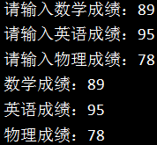
赋值语句
假设希望在程序运行过程中输入学生的成绩，即将写死的数据改为由控制台操作人员动态输入，则相应的程序可以修改为：
score_m = input("请输入数学成绩：")
score_e = input("请输入英语成绩：")
score_p = input("请输入物理成绩：")
print("数学成绩：" + score_m)
print("英语成绩：" + score_e)
print("物理成绩：" + score_p)
说明：89、95、78三个数值是运行程序后用户从键盘输入的数据。

Slide 13
赋值语句
eval（）函数
eval()函数将str字符型数据当作有效的表达式来求值并返回计算结果。
> s = 123
> eval("s + 1")
> s1 = "[1,2,3]"
> ls = eval(s1) #将由列表构成的字符串还原为列表
> ls

Slide 14
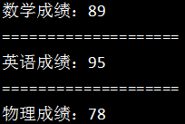
赋值语句
print（）函数
这里print()函数只是简单地打印一个对象或变量的值，事实上print函数还有一些常用的参数，在实际开发工作中使用起来非常灵活。
如果希望用一行特殊的字符来对前后行的输出内容进行分隔，如用20个“=”来分隔前后两行输出的内容，可以用“print（"="*20）”的方式来达成目标。
score_m = 89
score_e = 95
score_p = 78
print("数学成绩：" + str(score_m))
print("="*20)
print("英语成绩：" + str(score_e))
print("="*20)
print("物理成绩：" + str(score_p))

Slide 15
赋值语句
1）多个变量在一行输出，默认用空格进行分隔
>print(score_m, score_e, score_p)
将逗号分隔的多个内容输出在一行上，分隔符是空格。
2）多个变量在一行输出，改变它们之间的分隔符
如果希望输出的内容之间用其他的分隔符进行分隔，则可以写为
>print(score_m, score_e, score_p, sep="|") # sep：separator；竖线作为分隔符
其实这里可以用任意字符作为分隔符，即print()函数可以手动指定分隔符。

Slide 16
赋值语句
3）多行print( )函数输出在一行上
在print()函数的参数表中，有一个指定终止符号的参数“end”，默认情况下是换行符，即“end='\n'”。因此，可以通过指定终止符把多个print语句的输出内容输出到一行上。
print(score_m, end=',') #指定终止符为“,”，即输出score_m之后会输出一个逗号
print(score_e, end=',’)
print(score_p) #默认终止符为换行符“'\n'”，即输出score_p之后光标换到下一行
print()函数默认的分隔符是一个空格，终止符号是一个换行符“'\n'”。

Slide 17
赋值语句
数字的格式化输出
通过格式化字符串来指定输出数字的格式或位数。
1）输出指定位数的小数
> salary = 8500.3353
> print("薪资：{:.2f}".format(salary))
在格式化输出中，花括号里的“：”表示对在当前位置出现的值进行格式化处理，
“.2f”表示对后面的值以浮点型来输出，但只保留2位小数，第三位进行四舍五入。

Slide 18
赋值语句
2）输出千位分隔符
如果想让输出的值加上“，”千位分隔符，可以使用如下的形式：
>print("薪资：{:,.2f}".format(salary))
3）输出固定宽度的数值
若想指定整体数字输出的宽度，则形式如下：
> print("薪资：{:12,.2f}".format(salary))
说明：“{:12,.2f}”中的“12”表示总的宽度，默认右对齐，不够位数，前面补空格；“,”表示千分位分隔符；“.2f”表示保留2位小数。

Slide 19
赋值语句
> x = 568.25766
> print("{:8.2f}".format(x)) #宽度8位，不足8位前面补空格
> print("{:08.2f}".format(x)) #宽度8位，不足8位前面补0
print()函数更多的使用方式，请通过help(print)命令进行查阅。
> help(print)

Slide 20
主要内容
赋值语句
条件语句
循环语句

Slide 21
条件语句
检查一系列条件，并据此决定采取什么措施
cars = ['audi', 'bmw', 'subaru', 'toyota']
for car in cars:
if car == 'bmw': #在Python中检查是否相等时区分大小写
print(car.upper())
else:
print(car.title())
要判断两个值是否不等，可结合使用惊叹号和等号（!= ）

Slide 22
条件语句
检查多个条件
条件同时满足使用 and
条件至少有一个满足使用or
检查特定值是否包含在列表中
要判断特定的值是否已包含在列表中，可使用关键字in
requested_toppings = ['mushrooms', 'onions', 'pineapple']
'mushrooms' in requested_toppings
检查特定值是否不包含在列表中
关键字not in
'bird' not in requested_toppings

Slide 23
条件语句
1. 条件表达式
条件表达式是指由运算符（算术运算符、关系运算符请、逻辑运算符）将常量、变量和函数联系起来的有意义的式子。
运 算 符 | 描 述
+ | 加法。两个数进行加法运算
- | 减法。两个数进行减法运算
* | 乘法。两个数进行乘法运算
/ | 除法。两个数进行除法运算
% | 取模。得到两个数整除之后的余数
** | 幂。符号左边为底数，右边为指数，进行幂运算
// | 取整。得到两个数相除之后的整数部分

Slide 24
条件语句
运 算 符 | 描 述
== | 相等。3 == 3，返回True；3 == 4，返回False
!= | 不等。3 != 4，返回True；3 != 3，返回False
> | 大于，4 > 3，返回True；4 > 4，返回False
< | 小于，3 < 4，返回True；4 < 3，返回False
>= | 大于等于，4 >= 3，返回True；3 >= 4，返回False
<= | 小于等于，3 <= 3，返回True；3 <= 2，返回False

Slide 25
条件语句
运 算 符 | 描 述
and | 布尔“与”。如果符号左边数为0（False）则值为左边数，否则为右边数
or | 布尔“或”。如果符号左边数非0（True）则值为左边数，否则为右边数
not | 布尔“非”。值为True则转换为False，值为False则转换为True

Slide 26
条件语句
单分支if
其语法格式为：
if <条件表达式>:
<语句块1>
双分支if
if <条件表达式>：
<语句块1>
else:
<语句块2>

Slide 27
条件语句
多分支if
if <条件表达式1>:
<语句块1>
elif <条件表达式2>:
<语句块2>
elif <条件表达式3>:
<语句块3>
...
else:
<语句块n>

Slide 28
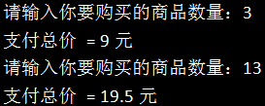
条件语句
某淘宝店的商品在进行打折促销，购买1件商品不打折，购买5件及以上时打8折，购买8件及以上时打7折，购买10件及以上时打5折，购买15件及以上时打3折。每件商品单价3元，假设顾客购买的商品数量通过input()函数输入，编程计算该顾客所需支付的总价。
number = input("请输入你要购买的商品数量：")
#由于input()函数得到的是字符型数据，通过eval()函数还原为数值性数据
number = eval(number)
price = 3
if number < 5:
total = number * price
elif number < 8:
total = number * price * 0.8
elif number < 10:
total = number * price * 0.7
elif number < 15:
total = number * price * 0.5
else:
total = number * price * 0.3
print("支付总价 = " + str(total) + "元")

Slide 29
主要内容
赋值语句
条件语句
循环语句

Slide 30
循环语句
Python中最典型的迭代语句是for-in遍历循环，也称为遍历语句。
Python 中的for-in遍历循环可以遍历任何序列的项目，如一个列表或一个字符串。
遍历循环的语法格式为：
for <变量> in <迭代对象>:
<循环体>
该遍历循环不是计数循环，循环变量依次从迭代对象（遍历结构）中获取元素，对象（结构）中的元素获取完了，循环就结束了。循环的次数由迭代对象中元素的个数来决定。对获取的每个元素都要执行循环体里的操作，除非遇到break或continue语句。

Slide 31
循环语句
打印1～5的值，代码如下。
> for i in range(1,6):
> print(i)

Slide 32
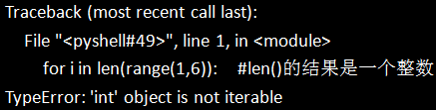
循环语句
for-in遍历循环是当遍历完迭代对象后就结束循环，对于它的循环次数实际上是已知的，如：
> print(len(range(1,6))) #len()：求序列的元素个数
虽然已知它的循环次数，但此时不能这样来使用：
> for i in len(range(1,6)): #len()的结果是一个整数
print(i)
出错信息表明“len(range(1,6))”是一个整数而不是一个可迭代序列，“for-in”关键字“in”后一定要跟一个可迭代对象。

Slide 33
循环语句
当循环次数不确定时，通常采用while循环，通过while语句的条件表达式来确定循环是否还要继续。
while循环的语法格式如下：
while <条件表达式>:
<循环体>
只要条件表达式的值为真，就要执行循环体里的操作，直到条件为假退出循环为止。

Slide 34
循环语句
continue语句与break语句
continue语句与break语句可以用在for-in遍历循环和while循环中，一般与选择结构配合使用，二者的区别在于continue语句仅结束本次循环，即跳过本次循环中循环体里尚未执行的操作，但不跳出循环本身。break语句则是结束整个循环（如果是嵌套的循环，它只跳出最内层的循环）。以下用实例说明二者的区别。
计算1～5的偶数之和。
sum=0
i=1
while i < 5:
i += 1
if i%2 != 0:
continue
sum += i
print("sum = ",sum)
以上程序完成了1～5偶数相加的操作。当i的值为奇数时，条件“i%2 != 0”成立，执行continue语句，跳过语句“sum += i”。因为continue语句的作用是当流程执行到continue语句时就结束本次循环，即不执行“sum += i”，而直接进入下一次循环。所以，最终求得的是2+4的结果。

Slide 35
循环语句
将以上程序中的continue语句修改为break语句，其他代码行都不变，观察输出的结果。
sum=0
i=1
while i < 5:
i += 1
if i%2 != 0:
break
sum += i
print("sum = ",sum)
程序执行到i为3时，条件表达式“i%2 != 0”的值为真，执行if中的break语句，而break语句的作用是结束整个循环，即退出循环直接执行循环外的print(sum)语句。所以，此时只加了一个数2，得到“sum = 2”的结果。

Slide 36
循环语句
for-in-else和while-else结构
for-in遍历循环和while循环语句都存在一个带else分支的扩展用法，语法格式为：
for <变量> in <迭代对象>: while <条件表达式>:
<循环体> <循环体>
else: else:
<语句块> <语句块>
else分支中的语句块只在循环正常退出的情况下执行，即for-in遍历循环中的变量遍历完迭代对象中的所有元素，才执行else分支中的语句块。while循环是由于条件不成立而退出循环的，不是因为break或return（函数返回中用到的保留字）提前退出循环才执行else分支中的语句块。continue语句对else没有影响。

Slide 37
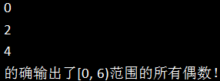
循环语句
对比下面的程序，理解带else分支的for-in遍历循环的执行情况。
for i in range(6):
if i%2 == 0:
print(i)
else:
print("的确输出了[0, 6)范围的所有偶数！")
不论循环体里执行了什么操作，只要循环体里没有执行break或return，退出循环之后都要执行else分支中的语句。

Slide 38
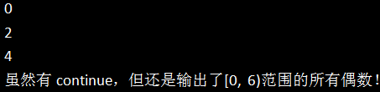
循环语句
for-in-else结构中，循环体里包含continue语句的执行情况分析。
for i in range(6):
if i%2 == 1:
continue
print(i)
else:
print("虽然有continue，但还是输出了[0, 6)范围的所有偶数！")
说明：循环体里虽然有continue语句，但不影响else分支的执行。
说明：循环体中的break语句将会影响else分支的执行，只要执行了这个break语句，程序的流程就不会执行else分支！
以上实例说明循环语句中else分支的语句块只在正常结束循环后才执行，而如果是因为break或return退出的循环，都不会执行else分支中的语句，这可以理解为else分支是对正常结束循环的一种奖励。

Slide 39
循环语句
for-in-else结构中，循环体里包含break语句的执行情况分析。
for i in range(6):
if i%2 == 1:
break
print(i)
else:
print("循环体里有break语句，因此，不会执行此else分支！")
无论是for-in遍历循环还是while循环，其循环体内的语句本身又可以是一个循环语句，这样就构成了嵌套循环。

Slide 40
循环语句
列表与循环
list_a=[1,2,3,4,5,6,7,8]
for item in list_a:
print(item)
list_a=[1,2,3,4,5,6,7,8]
for item in list_a:
print(item)
list_a.remove(item)

Slide 41
作业
写一个程序输出下列图形。
* * * * * * * * * * * * * * * * * * * * * * * * *
写一个程序输出元组中偶数和奇数的个数
写一个程序输出满足下列条件的矩阵：（1）矩阵行列由键盘输入。（2）矩阵元素的值为矩阵行列序号的乘积。

